Slide 1


СОЦИАЛЬНО-ПЕДАГОГИЧЕСКАЯ И ПСИХОЛОГИЧЕСКАЯ СЛУЖБА БГУИР

Slide 2
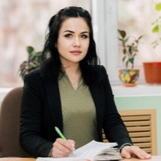
Что такое СППС ?
СППС –это структурное подразделение университета, которое оказывает психологическую и социально-педагогическую поддержку обучающимся, помогает в их социализации, защите прав, а также в решении проблем, связанных с обучением, развитием и адаптацией.
Станкевич Ксения Олеговна
«СППС –это профессиональная поддержка
на всех этапах студенческого пути:
от сессии к сессии, от кризиса к росту»
НАЧАЛЬНИК СППС
IV корпус, каб. 324
Тел.: +375 17 293 85 77
E-mail: k.stankevich@bsuir.by

Slide 3
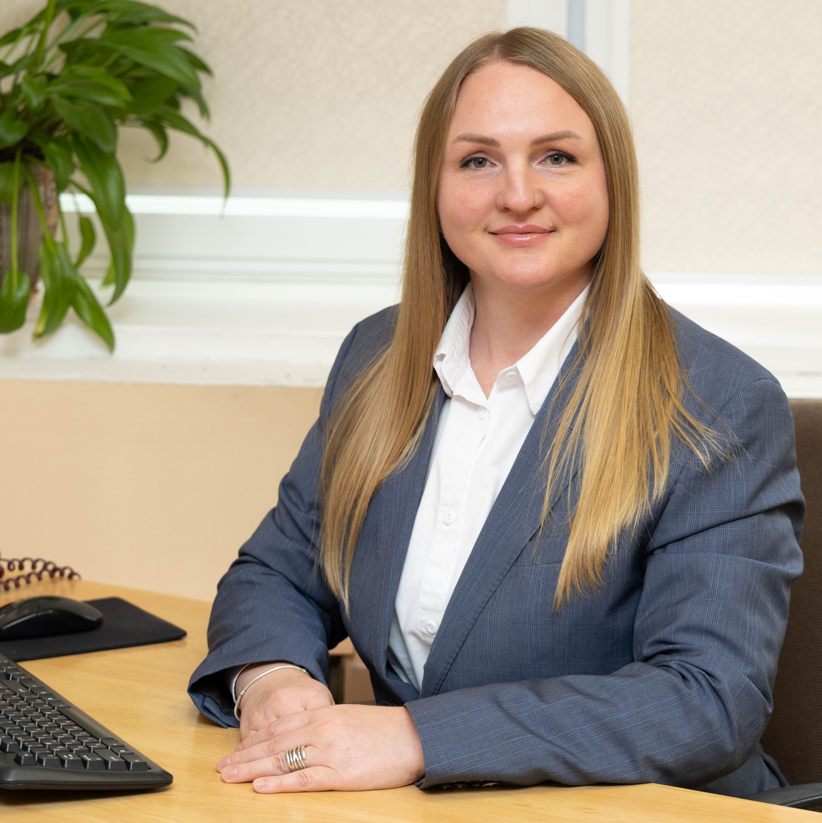
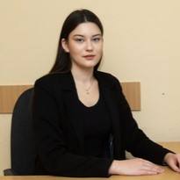
Педагоги социальные
Громыко Нина Владимировна
Сенажацкая Юнона Ивановна
педагог социальный
педагог социальный
IV корпус, каб. 324б
Тел.: +375 17 293 85 75
E-mail: n.gromyko@bsuir.by
IV корпус, каб. 324б
Тел.: +375 17 293 85 75
E-mail: iu.senazhatskaia@bsuir.by

Slide 4
Направления деятельности педагогов социальных
Социальная поддержка
Социальное сопровождение
Профилактика социально-негативных явлений,правонарушений и преступлений
Защита прав и законных интересов детей и молодежи

Slide 5
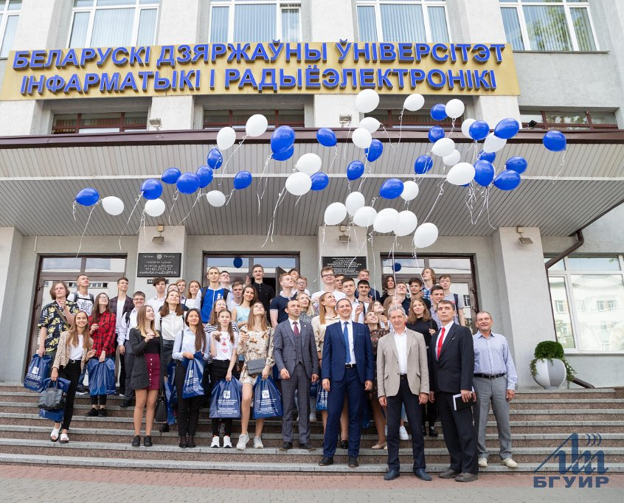

ОСНОВНЫЕ ВИДЫ СОЦИАЛЬНОЙ ПОМОЩИ В УНИВЕРСИТЕТЕ
МАТЕРИАЛЬНАЯ ПОМОЩЬ.
МАТЕРИАЛЬНАЯ ПОМОЩЬ НА ПИТАНИЕ.
КОМПЕНСАЦИЯ ЗА ПРОЕЗД.
КОМПЕНСАЦИЯ РАСХОДОВ ПО НАЙМУ ЖИЛЬЯ.
ОСВОБОЖДЕНИЕ ОТ ОПЛАТЫ ЗА ПОЛЬЗОВАНИЕ ОБЩЕЖИТИЕМ.
ПРЕДОСТАВЛЕНИЕ ГОСУДАРСТВЕННОГО ОБЕСПЕЧЕНИЯ.
ОЗДОРОВЛЕНИЕ.

Slide 6
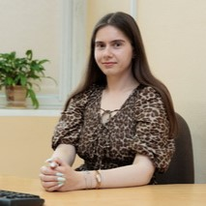
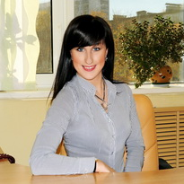
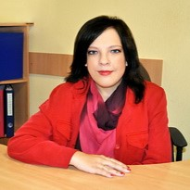
ПСИХОЛОГИ
Зайцева Антонина Игоревна
Янченко Елена Александровна
Кучинская Наталья Леонидовна
ФКСиС педагог-психолог
ФИБ, ФРЭ педагог-психолог 2 категории, магистр технических наук
ИЭФ,ФРЭ
педагог-психолог 1 категории, магистр психологических наук
IV корпус, каб. 324а
Тел.: +375 17 293 85 76
E-mail: a.zajtseva@bsuir.by
IV корпус, каб. 324а
Тел.: +375 17 293 85 76
E-mail: e.yanchenko@bsuir.by
IV корпус, каб. 324а
Тел.: +375 17 293 85 76
E-mail:kuchinskaya@bsuir.by

Slide 7
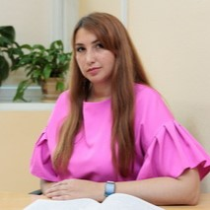
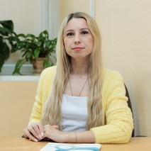
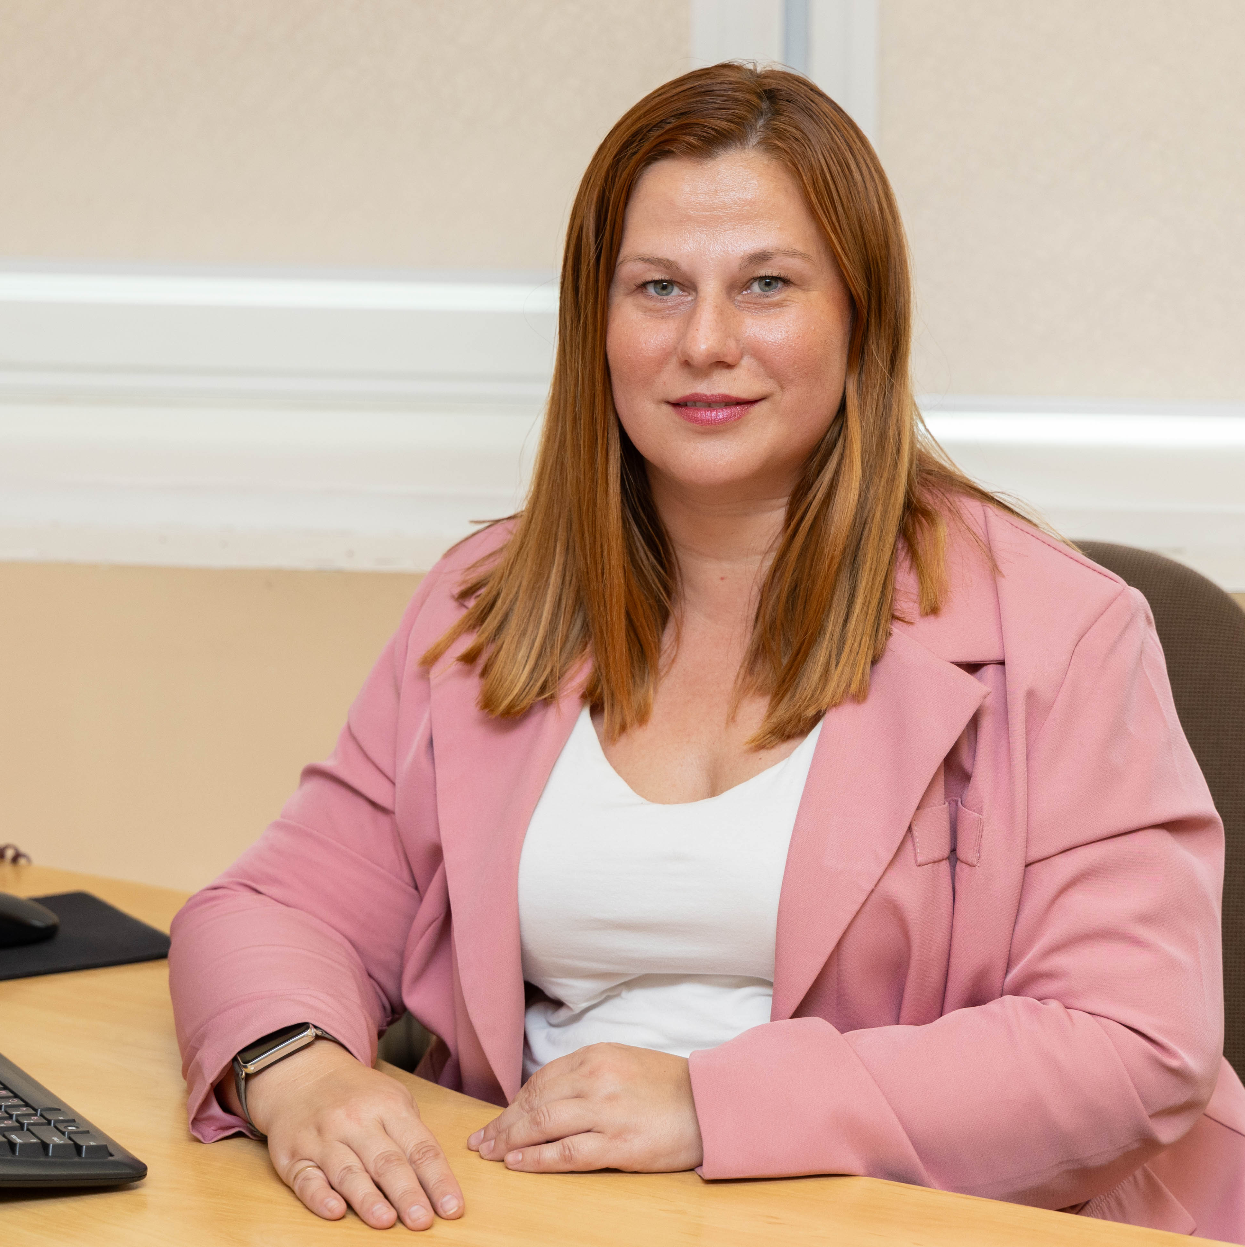
ПСИХОЛОГИ
Лапотко Ирина Викторовна
Киселева Наталья Фёдоровна
Милто Ольга Анатольевна
ФКП
педагог-психолог
ФИТУ педагог-психолог 2 категории
педагог-психолог
Общежития №4, №5
Общежитие №1, каб. 116
Тел.: +375 17 293 21 44
E-mail: i.lapotko@bsuir.by
Общежитие №2, каб. 600
Тел.: +375 17 293 21 89
E-mail: n.kiseleva@bsuir.by
Общежитие №4 (каб.720), №5
Тел.: +375 17 392 99 41
E-mail: o.milto@bsuir.by

Slide 8
Принципы оказания психологической помощи (Закон РЕСПУБЛИКИ БЕЛАРУСЬ от 1 июля 2010 г. № 153-З «Об оказании психологической помощи», статья 14)
Психологическая помощь оказывается на основе принципов:
ЗАКОННОСТИ;
УВАЖЕНИЯ И СОБЛЮДЕНИЯ ПРАВ, ЗАКОННЫХ ИНТЕРЕСОВ И СВОБОД ГРАЖДАН недопустимо предвзятое отношение к клиенту, какое бы субъективное впечатление он ни производил своим видом, юридическим и социальным положением;
ДОБРОВОЛЬНОСТИ ПОЛУЧЕНИЯ ПСИХОЛОГИЧЕСКОЙ ПОМОЩИ;
ДОСТУПНОСТИ ПОЛУЧЕНИЯ ПСИХОЛОГИЧЕСКОЙ ПОМОЩИ;
КОНФИДЕНЦИАЛЬНОСТИ материал, полученный психологом в процессе его работы с испытуемым на основе доверительных отношений, не подлежит сознательному или случайному разглашению и должен быть представлен таким образом, чтобы он не мог скомпрометировать ни клиента, ни заказчика (лицо/организация, направляющие к психологу), ни психолога, ни психологическую науку;
НАУЧНОЙ ОБОСНОВАННОСТИ организация работы психолога должна быть такой, чтобы ни ее процесс, ни ее результаты не наносили ущерба здоровью, состоянию или социальному положению клиента;
ПРОФЕССИОНАЛИЗМА психолог имеет право браться за решение только тех вопросов, по которым он профессионально осведомлен и наделен соответствующими правами и полномочиями выполнения различных воздействий.

Slide 9
Направления деятельности психологов
ИНДИВИДУАЛЬНОЕ КОНСУЛЬТИРОВАНИЕ
ПСИХОДИАГНОСТИКА
студентов и сотрудников университета по вопросам:
темперамента;
черт характера;
коммуникабельности;
особенностей мышления;
деловых и лидерских качеств
или по вашему запросу.
личных взаимоотношений;
внутренним и межличностным конфликтам;
преодолению стрессовых ситуаций;
личностного роста;
улучшению памяти, внимания, мышления;
рациональным приемам обучения;
саморегуляции и др.
Проведение социологических опросов
ПСИХОЛОГИЧЕСКОЕ ПРОСВЕЩЕНИЕ И ПРОФИЛАКТИКА
ТРЕНИНГОВАЯ И КОРРЕКЦИОННАЯ РАБОТА
Тренинг эффективной межличностной коммуникации
Тренинг «Разрешение конфликта»
Тренинг личностного роста
Тренинг жизненного самоопределения
Тренинг социальной активности
Тренинг групповой сплоченности
Тренинг саморегуляции
или по вашему запросу
«Тайм-менеджмент: искусство управлять временем»
«Как подготовиться и успешно сдать экзамен»
«Эффективные приёмы общения»
«Тимбилдинг – способы сплочения коллектива»
«Конфликт в жизни человека: две стороны одной медали»
«Стресс и способы его преодоления»
«Синдром эмоционального выгорания и его профилактика»
«Эффективная самопрезентация»
или по вашему запросу
Тренинги проводятся в группах 10-12 человек.
Записаться в группы можно по телефонам СППС в общежитиях БГУИР и 4 корпусе.

Slide 10
Взаимодействие куратора и специалистов СППС
Когда обращаться к педагогу-психологу?
Когда обращаться к социальному педагогу?
*Психолог работает с внутренним состоянием, эмоциями, поведением, межличностными отношениями и познавательными процессами студента.
1. Академические трудности
2. Эмоционально-психологическое состояние
3. Проблемы в коммуникации и поведении
4. Кризисные ситуации
*Социальный педагог работает с внешними обстоятельствами жизни студента, которые ограничивают его успешную учебу и социализацию. Его зона — социальные, материальные, правовые проблемы.
1. Социальное и материальное положение
2. Посещаемость и условия проживания
3. Правовые вопросы, девиантное и делинквентное поведение
4. Работа с родителями

Slide 11
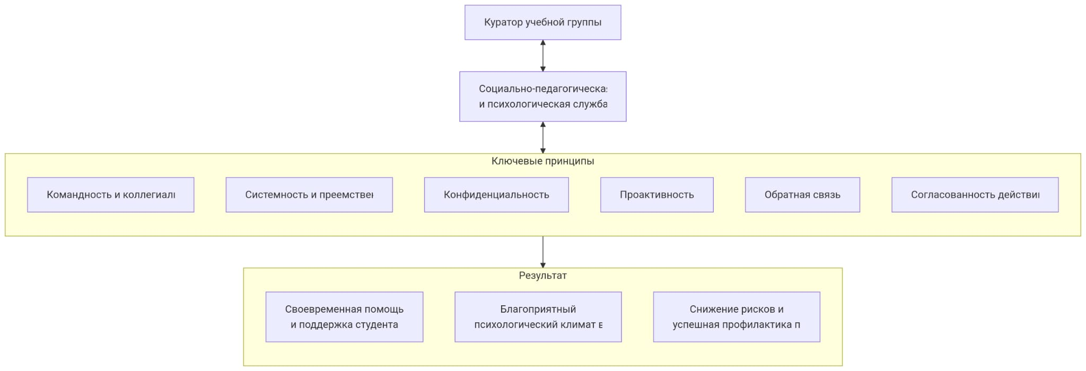
Принципы взаимодействия специалистов сппс и куратора

Slide 12
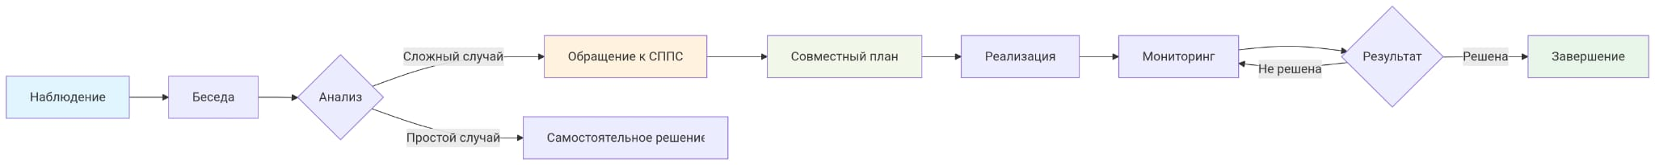
Модель эффективного взаимодействия СППС и куратора

Slide 13
Проектная деятельность сппс
В 2025-2026 учебном году специалистами СППС будет реализовываться более 10 проектов различной направленности. Записаться в группы можно по телефонам СППС в общежитиях БГУИР и учебном корпусе №4.
ПРИГЛАШАЕМ К УЧАСТИЮ В ПРОЕКТАХ!
ПРАВОВЫЕ ПРОЕКТЫ
правовое воспитание обучающихся с целью снижения уровня правонарушений и преступлений
«ЗАКОН И ПОРЯДОК»
«ШКОЛА ПРАВОВОГО ПРОСВЕЩЕНИЯ»
СЕМЕЙНО-ОРИЕНТИРОВАННЫЕ ПРОЕКТЫ
повышение психологической компетентности и социальной активности молодых семей и студентов, готовящихся вступить в брак
«КЛУБ МОЛОДОЙ СЕМЬИ»
«МОЛОДЕЖЬ – ЗА ЖИЗНЬ, НРАВСТВЕННОСТЬ И СЕМЕЙНЫЕ ЦЕННОСТИ» (трехсторонний проект БГУИР с Местным благотворительным фондом поддержки семьи, материнства и детства «Покров» и Синодальным отделом по сотрудничеству со светскими учреждениями образования Белорусской Православной Церкви)
АНТИКРИЗИСНЫЕ ПРОЕКТЫ
информационно-профилактических беседы о ценности жизни, «Честный разговор про зависимость»
«ДИАЛОГ СО СВЯЩЕННИКОМ» (дискуссии со священником Романом Артёмовым)
«РУКА ПОМОЩИ» (встречи с сотрудниками БОО «Позитивное движение»)
ПРОЕКТЫ ЗДОРОВОГО ОБРАЗА ЖИЗНИ
формирование ценностного отношения к здоровью, профилактика зависимостей.
«МОЙ СТИЛЬ ЖИЗНИ СЕГОДНЯ»
«МОЕ ЗДОРОВЬЕ И УСПЕХ ЗАВТРА!» (совместный профилактический проект БГУИР и Минского городского центра гигиены и эпидемиологии)
«ЗДОРОВЫЙ Я – ЗДОРОВАЯ СТРАНА» (совместный профилактический проект БГУИР и РОО «Жизнь без наркотиков»)
ПРОЕКТ «IT-ИНКЛЮЗИЯ»
обучение IT-технологиям учащихся с расстройством аутистического спектра (совместный проект БГУИР и института инклюзивного образования БГПУ).

Slide 14





Информационные проекты
@bsuir_official
@bsuir_official
Reels от СППС
Посты от СППС
@psy_for_student
Телефон доверия
Telegram-канал «Психолог для студента»
+375 17 293 85 77 +375 17 293 21 44
Вопрос психологу online - trust@bsuir.by

Slide 15
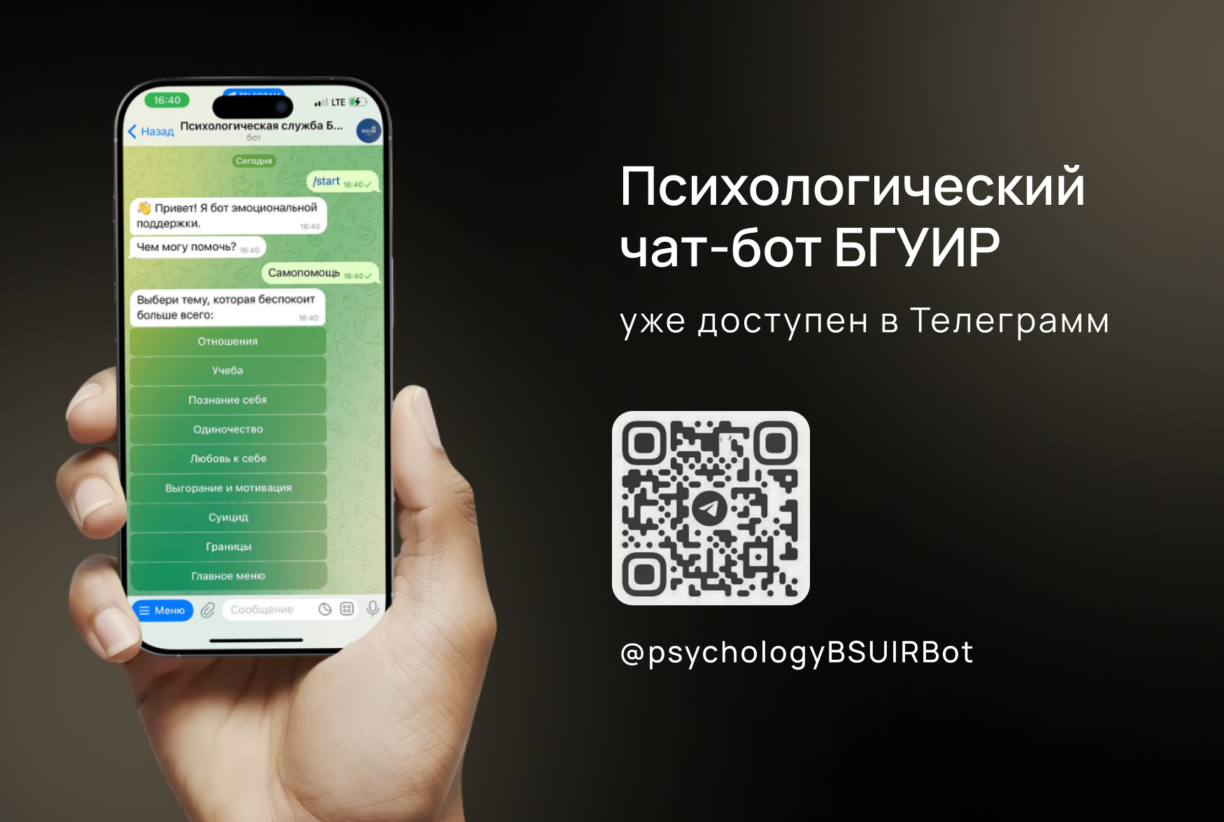

Slide 16




СВОЕВРЕМЕННОЕ ОБРАЩЕНИЕ ЗА ПОМОЩЬЮ – ЗАЛОГ ПСИХИЧЕСКОГО ЗДОРОВЬЯ И ДУШЕВНОГО РАВНОВЕСИЯ
РЦПП
ТЕЛЕФОН ДОВЕРИЯ БГУИР:
+375 17 293 85 77
+375 17 293 21 44
ЕЖЕДНЕВНО КРУГЛОСУТОЧНО АНОНИМНО
РЕСПУБЛИКАНСКИЙ ЦЕНТР
ПСИХОЛОГИЧЕСКОЙ ПОМОЩИ
33 ГОРОДСКАЯ
СТУДЕНЧЕСКАЯ
ПОЛИКЛИНИКА
ПОНЯТЬ ПРИНЯТЬ ПОМОЧЬ
+375 17 300 10 06
г.Минск, ул.Чюрлёниса, 3
rcpp@bspu.by
Время работы:
понедельник-четверг 8:30-17:30
пятница 8:30-16:15
суббота, воскресенье - выходной
тем, кто столкнулся
с наркотиками
+375 17 311 00 00
ВОПРОС ПСИХОЛОГУ ONLINE:
trust@bsuir.by
анонимно
ДЛЯ ВЗРОСЛЫХ:
+375 17 352 44 44
+375 17 304 43 70
ДЛЯ НЕСОВЕРШЕННОЛЕТНИХ:
+375 17 263 03 03
8-801-100-1611
ПСИХОТЕРАПЕВТИЧЕСКИЙ КАБИНЕТ
Предварительная запись:
+375 17 378 29 19
ВЫХОД ЕСТЬ ВСЕГДА!
ЗНАЙ, ЧТО ТЫ НЕ ОДИН!
БЕСПЛАТНО АНОНИМНО
КОНФИДЕНЦИАЛЬНО
ДОВЕРЯЙТЕ СВОЕ ЗДОРОВЬЕ СПЕЦИАЛИСТАМ И БЕРЕГИТЕ СЕБЯ!

Slide 17

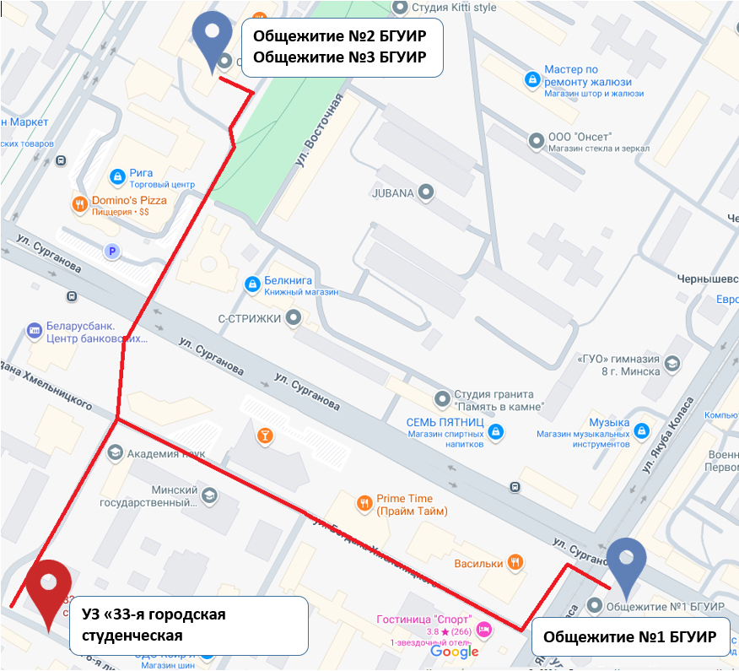
Порядок оказания медицинской помощи иностранным гражданам (платный или бесплатный) определяется статусом иностранного гражданина на территории Республики Беларусь, а также международными договорами в области здравоохранения между Республикой Беларусь и страной, гражданином которой является иностранец. Подробнее с информацией можно ознакомиться на сайте Министерства здравоохранения Республики Беларусь
медицинское обеспечение иностранных студентов
справка для иностранных студентов
+375 17 378-79-61

Slide 18
‼ НЕЗНАНИЕ ЗАКОНА РЕСПУБЛИКИ БЕЛАРУСЬ НЕ ОСВОБОЖДАЕТ ОТ ОТВЕТСТВЕННОСТИ
Иностранные студенты, совершившие в период обучения в университете уголовные преступления, административные или иные правонарушения на территории Республики Беларусь подлежат административной или уголовной ответственности в соответствии с законодательными актами Республики Беларусь.
По вопросам, связанным с миграционной политикой (регистрация, визы и т.п.) вам помогут в
ОТДЕЛЕ СОПРОВОЖДЕНИЯ
ИНОСТРАННЫХ СТУДЕНТОВ
1-ый учебный корпус, кабинет 118
+375 17 293 89 74

Slide 19

Мы всегда рады сотрудничеству! Спасибо за внимание!
Подробнее ознакомиться с деятельностью социально-педагогической и психологической службы бгуир вы можете на сайте в университета, перейдя по QR-коду:

